Slide 1
Кулакова Татьяна Ивановна, начальник предметно-методической лаборатории МАУ «Центр развития образования»
Учебный план
общеобразовательного учреждения

Slide 2
Учебный план
Обеспечивает реализацию требований федеральных государственных образовательных стандартов начального, основного и среднего общего образования с учетом образовательных потребностей и способностей обучающихся;
определяет перечень, трудоемкость, последовательность, распределение по периодам обучения предметов, курсов, дисциплин, модулей и иных видов учебной деятельности;
фиксирует максимальную учебную нагрузку по каждому предмету;
определяет количество часов, выделенных на изучение предметов на базовом и углублённом уровнях

Slide 3
Нормативная база
Федеральный закон от 29.12.2012 № 273 «Об образовании в Российской Федерации»;
федеральный государственный образовательный стандарт начального общего образования (приказ Министерства просвещения Российской Федерации от 31 мая 2021 г. № 286);
федеральный государственный образовательный стандарт основного общего образования (приказ Министерства просвещения Российской Федерации от 31 мая 2021 г. № 287);
о внесении изменений в федеральный государственный образовательный стандарт среднего общего образования (приказ Министерства просвещения Российской Федерации от 12 августа 2022 г. № 732);
федеральная образовательная программа начального общего образования (ФОП НОО) (приказ Министерства просвещения Российской Федерации от 16.11.2022 № 992);
федеральная образовательная программа основного общего образования (ФОП ООО) (приказ Министерства просвещения Российской Федерации от 16.11.2022 № 993);
федеральная образовательная программа среднего общего образования (ФОП СОО) (приказ Министерства просвещения Российской Федерации от 23.11.2022 № 1014);
постановление Главного Государственного санитарного врача Российской Федерации «Об утверждении СанПиН 2.4.3648-20 «Санитарно-эпидемиологические требования к организации воспитания и обучения, отдыха и оздоровления детей и молодежи» от 28 сентября 2020 г. № 28;
приказ Министерства просвещения Российской Федерации «Об утверждении федерального перечня учебников, допущенных к использованию при реализации имеющих государственную аккредитацию образовательных программ начального общего, основного общего, среднего общего образования организациями, осуществляющими образовательную деятельность» от 21 сентября 2022 г. № 858.

Slide 4
ФГОС НОО, ООО, СОО: общий объем аудиторной нагрузки
ФГОС НОО |  | ФГОС ООО |  | ФГОС СОО
Приказ от 06.10.2009 № 373 | Приказ от 31.05.2021 № 286 Приказ от 18.07.2022 № 569 | Приказ от 17.12.2010 № 1897 | Приказ от 31.05.2021 № 286 Приказ от 18.07.2022 № 568 | Приказ от 06.10.2009 № 413 | Приказ от 12.09.2022 № 732
не менее 2904 часов не более 3345 часов | не менее 2954 часов не более 3345 часов | не менее 5267 часов не более 6020 часов | не менее 5058 часов не более 5848 часов | не менее 2190 часов не более 2590 часов | не менее 2170 часов не более 2516 часов

Slide 5
КАЛЕНДАРНЫЙ ГРАФИК
ПРОДОЛЖИТЕЛЬНОСТЬ:
учебных четвертей
I , II, IV четверть
8 учебных недель
III четверть
10 учебных недель (2-11 класс)
9 учебных недель (1 класс)
каникулы
после I, II, III четверти
9 календарных дней
дополнительные каникулы
9 календарных дней для 1 класса
по окончании учебного года (летние каникулы)
не менее 8 недель
количество учебных недель
2-11 класс
34 недели
1 класс
33 недели
режим работы
5-дневная, 6-дневная
режим занятий
8.00 – 19.00
максимальная недельная нагрузка
1 класс
не более 4 уроков
1 раз в неделю – 5 уроков, за счет урока физической культуры
2 - 4 классы
не более 5 уроков
1 раз в неделю – 6 уроков за счет урока физической культуры
5, 6 классы
не более 6 уроков
7 - 9 классы
не более 7 уроков
10 - 11 классы
14
не более 7 уроков

Slide 6
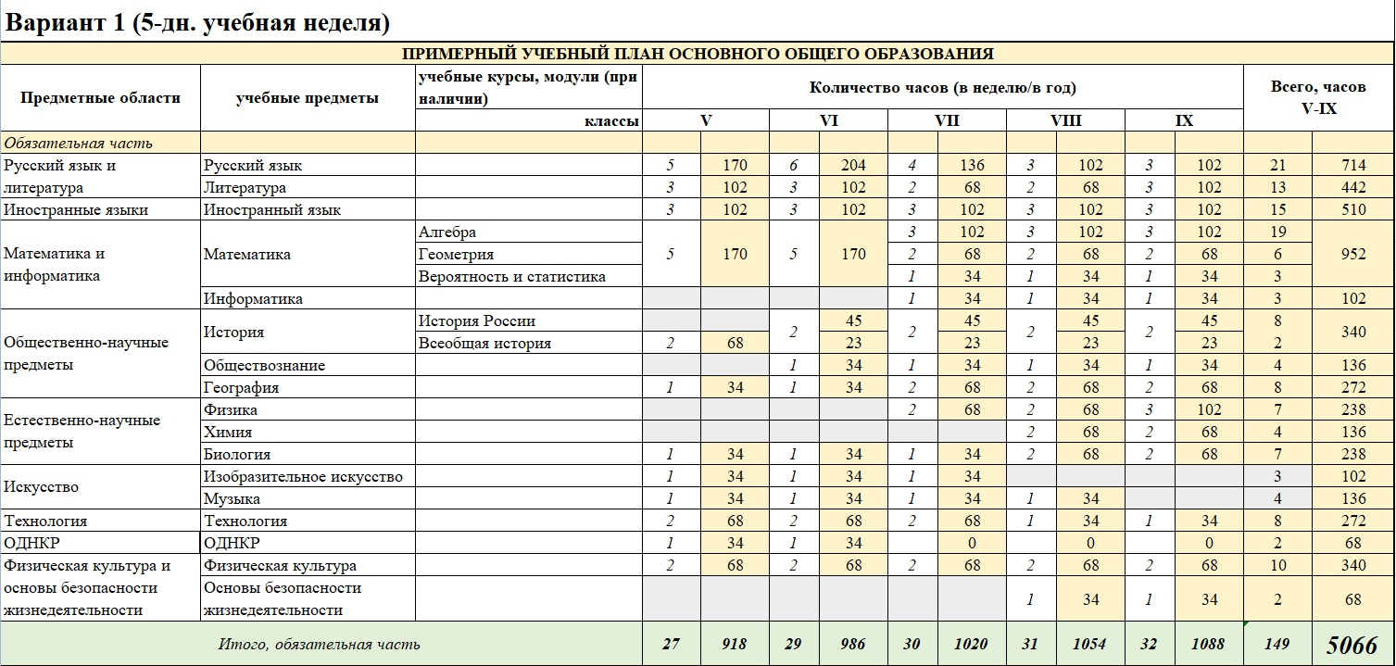

Slide 7
ВНЕУРОЧНАЯ ДЕЯТЕЛЬНОСТЬ
10 ЧАСОВ В НЕДЕЛЮ
«Разговоры о важном» (цикл внеурочных занятий для обучающихся
1 час
1-2, 3-4, 5-7, 8-9, 10-11 кл.)
Дополнительное изучение учебных предметов
(углубленное изучение учебных предметов, организация учебно- исследовательской и проектной деятельности, модули по краеведению и др.)
3 часа
1 час
Формирование функциональной грамотности
Профориентационная работа/ предпринимательство/финансовая грамотность
1 час
2 часа
Развитие личности и самореализация обучающихся
(занятия в хоре, школьном театре, участие в спортивных мероприятиях и др.)
Комплекс воспитательных мероприятий, деятельность ученических сообществ, педагогическая поддержка обучающихся и обеспечение их благополучия в пространстве школе
2 часа
18

Slide 8
ОБНОВЛЕННЫЙ ФГОС СРЕДНЕГО ОБЩЕГО ОБРАЗОВАНИЯ
Обеспечение преемственности уровней начального общего, основного общего и среднего общего образования
1
Конкретизация предметных результатов
Приведение в соответствие с требованиями к организации образовательной деятельности, определенными действующими СанПин Уточнение количества учебных занятий (за 2 года на одного обучающегося – не менее 2170 часов и не более 2516 часов (меньше на 74 часа)
2
Определение списка учебных предметов, обязательных для изучения на базовом или углубленном уровне
3
Учебные предметы |  | - ПРАВО - ЭКОНОМИКА ЗАЯВЛЕНИЕ обучающихся, - АСТРОНОМИЯ родителей несовершенноле тних обучающихся | Учебные предметы
1. Русский язык (Б) |  |  | 6. История (Б, У)
2. Литература (Б, У)
 |  |  | 7. Обществознание (Б, У)
Родной язык и (или) государственный язык республики Российской Федерации
 |  |  | 8. География (Б, У)
 |  |  | 9. +Физика (Б, У)
Родная литература |  |  | 10. +Химия (Б, У)
Второй иностранный язык |  |  | 11. +Биология (Б, У)
 |  |  | 12. Физическая культура
3. Иностранный язык (Б, У)
 |  |  | 13. Основы безопасности жизнедеятельности
4. Математика (Б, У)
5. Информатика (Б, У)
 | РЕАЛИЗАЦИЯ ОП СОО – С 1 СЕНТЯБРЯ 2023 Г. 10 класс
- РОССИЯ В МИРЕ
-ЕСТЕСТВОЗНАНИЕ
-ЭКОЛОГИЯ
Приказ Министерства просвещения Российской Федерации от 12 августа 2022 г. № 732 «О внесении изменений в федеральный государственный образовательный стандарт среднего общего образования, утвержденный приказом Министерства образования и науки Российской Федерации от 17 мая 2012 г. № 413»
(Зарегистрирован 12.09.2022 № 70034)
21

Slide 9
Профили обучения в 10-11 классах

Slide 10
Перечень учебных предметов, изучаемых на углублённом уровне в соответствии с профилями обучения
Профиль обучения | Характеристика | Предметная область, соответствующая профилю | Учебные предметы для данного профиля | Уровень изучения предмета
Технологический | Ориентирован на производственную, инженерную и информационную сферы деятельности | Математика и информатика Естественные науки | Математика Информатика Физика | У
Естественнонаучный | Ориентирует на такие сферы деятельности как медицина, биотехнологии, сельское хозяйство и др. | Естественные науки | Биология Химия Физика | У
Гуманитарный | Ориентирует на деятельность в области педагогики, психологии, филология, лингвистика, журналистика, общественные отношения и др. | Русский язык и литература Иностранные языки Общественные науки | Литература Иностранный язык История Обществознание | У
Социально-экономический | Ориентирует на профессии, связанные с социальной сферой, финансами, экономикой, обработкой информации, предпринимательской деятельностью и др. | Математика и информатика Общественные науки | Математика Информатика История География Обществознание | У
Универсальный | Ориентирован в первую очередь на обучающихся, чей выбор «не вписывается» в рамки профилей |  | На выбор образовательной организации | У

Slide 11
Пример учебного плана технологического (инженерного) профиля (с углубленным изучением математики и физики)
Предметная область | Учебный предмет | Уровень | 5-дневная неделя |  | 6-дневная неделя
 |  |  | Количество часов в неделю |  | Количество часов в неделю
 |  |  | 10 класс | 11 класс | 10 класс | 11 класс
Обязательная часть
Русский язык и литература | Русский язык | Б | 2 | 2 | 2 | 2
 | Литература | Б | 3 | 3 | 3 | 3
Иностранные языки | Иностранный язык | Б | 3 | 3 | 3 | 3
Математика и информатика | Алгебра | У | 4 | 4 | 4 | 4
 | Геометрия | У | 3 | 3 | 3 | 3
 | Вероятность и статистика | У | 1 | 1 | 1 | 1
 | Информатика | Б | 1 | 1 | 1 | 1
Естественно-научные предметы | Физика | У | 5 | 5 | 5 | 5
 | Химия | Б | 1 | 1 | 1 | 1
 | Биология | Б | 1 | 1 | 1 | 1
Общественно-научные предметы | История | Б | 2 | 2 | 2 | 2
 | Обществознание | Б | 2 | 2 | 2 | 2
 | География | Б | 1 | 1 | 1 | 1
Физическая культура, основы безопасности жизнедеятельности | Физическая культура | Б | 2 | 2 | 2 | 2
 | Основы безопасности жизнедеятельности | Б | 1 | 1 | 1 | 1
 | Индивидуальный проект |  | 1 |  | 1
ИТОГО |  |  | 33 | 32 | 33 | 32
Часть, формируемая участниками образовательных отношений |  |  | 1 | 2 | 4 | 5
Учебные недели |  |  | 34 | 34 | 34 | 34
Всего часов |  |  | 34 | 34 | 37 | 37
Максимально допустимая недельная нагрузка в соответствии с действующими санитарными правилами и нормами |  |  | 34 | 34 | 37 | 37
Общая допустимая недельная нагрузка в соответствии с действующими санитарными правилами и нормами в часах итого |  |  | 2312 |  | 2516 15

Slide 12
Последовательность действий при составлении учебного плана
Изучить нормативные документы;
рассмотреть потребность обучающихся и их родителей в изучении второго иностранного языка, родного русского языка и литературы, предметов на углублённом уровне;
проанализировать материально-технические, кадровые условия образовательного учреждения;
определить профиль обучения (СОО), предметы для изучения на углублённом уровне (НОО, ООО, СОО);
сформировать обязательную часть учебного плана в соответствии с требованиями ФГОС и СанПиН;
определить перечень предметов, учебных курсов, модулей (по выбору) для части, формируемой участниками образовательных отношений;
сформировать индивидуальные учебные планы (если есть запрос)

Slide 13
ОНЛАЙН-ИНСТРУМЕНТЫ
КОНСТРУКТОР РАБОЧИХ ПРОГРАММ
КОНСТРУКТОР УЧЕБНЫХ ПЛАНОВ
НАЛИЧИЕ ВАРИАНТОВ УЧЕБНОГО ПЛАНА
ВОЗМОЖНОСТЬ ФОРМИРОВАТЬ РАБОЧУЮ ПРОГРАММУ
более 90 тыс. учителей первых классов
более 100 тыс. учителей пятых классов
учебный план для 5-дневной учебной недели
учебный план для 6-дневной учебной недели
индивидуальный учебный план
8 РАЗДЕЛОВ РАБОЧИХ ПРОГРАММ
НАЛИЧИЕ АВТОМАТИЗИРОВАННОГО КОНТРОЛЯ ЧАСОВ
проверка на соответствие требованиям ФГОС НОО и ООО
проверка на соответствие требованиям САНПИН
титульный лист
пояснительная записка
содержание учебного предмета
планируемые образовательные результаты
тематическое планирование
поурочное планирование
учебно-методическое обеспечение образовательного
процесса
материально-техническое обеспечение
образовательного процесса
2 ВАРИАНТА СОЗДАНИЯ РАБОЧЕЙ ПРОГРАММЫ
на год
на уровень
ПЛАН ВНЕУРОЧНОЙ ДЕЯТЕЛЬНОСТИ
возможность выбора количества часов
Портал «Единое содержание общего образования»: www.edsoo.ru
19

